Slide 1
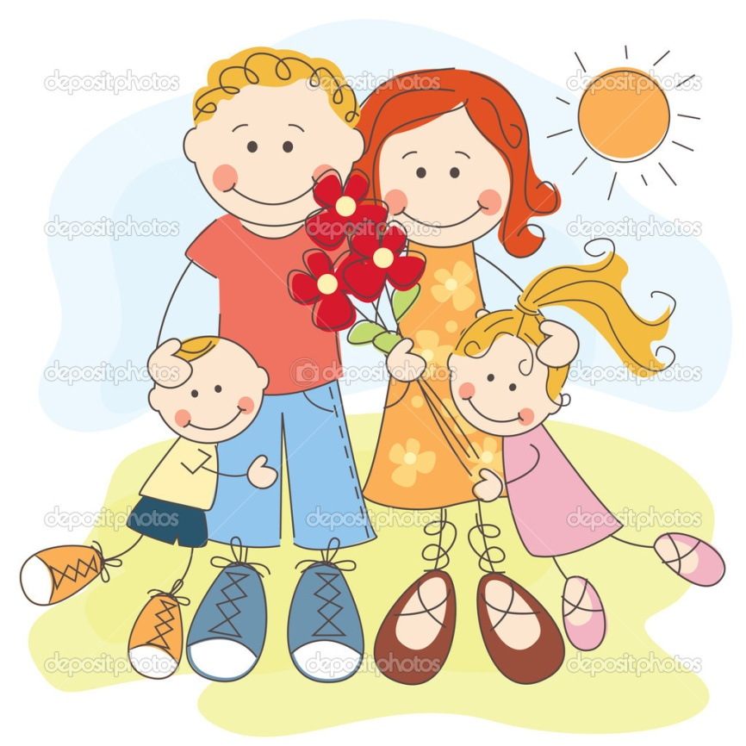
Психологическая безопасность ребенка в семье

Slide 2
Семья – важнейший из феноменов, сопровождающий человека в течение всей его жизни. Значимость ее влияния на личность, ее сложность, многогранность и проблематичность обуславливают большое количество различных подходов к изучению семьи.
Болотова Н.П.

Slide 3
Признаки благоприятного психологического климата в семье:
-гордость за принадлежность к своей семье;
-сплочённость;
-ответственность;
высокая доброжелательная требовательность друг к другу;
-эмоциональная удовлетворённость;
уважение и доверие;
-чувство защищённости;
готовность помочь друг другу;
-возможность всестороннего развития личности и реализация потенциала каждого члена семьи;

Slide 4
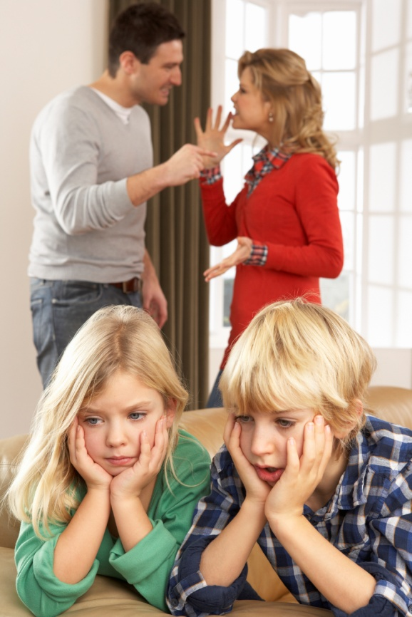
Психологические механизмы, посредством которых родители влияют на своих детей
-Подкрепление;
-Идентификация;
-Понимание;
-Ролевая
взаимодополнителость;
-Психологическое
противодействие

Slide 5
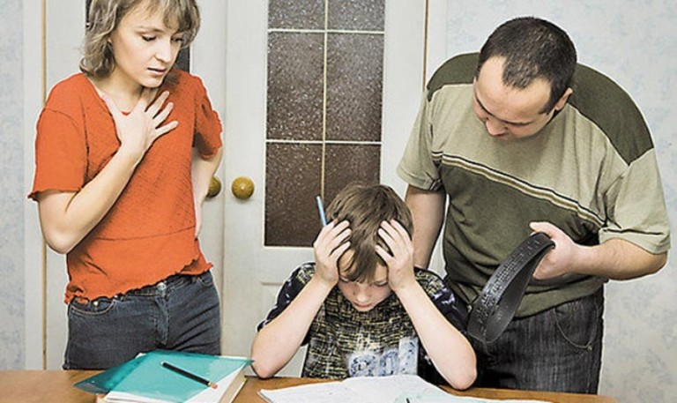
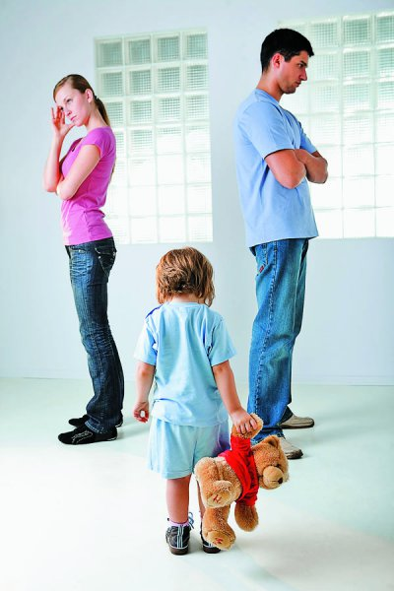
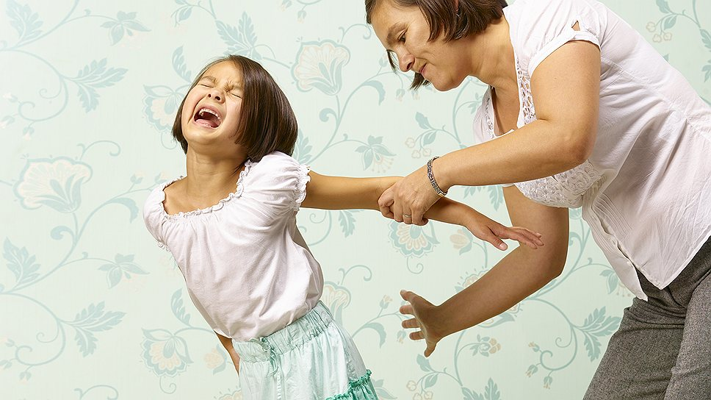
Психологическое насилие

Slide 6
Основные причины нарушения психологической безопасности ребенка в семье?
-Дефицит внимания к ребенку в семье;
-Психологическая безнадзорность в
сочетании с гиперопекой;
Напряженная жизнь,
стрессовые ситуации.

Slide 7
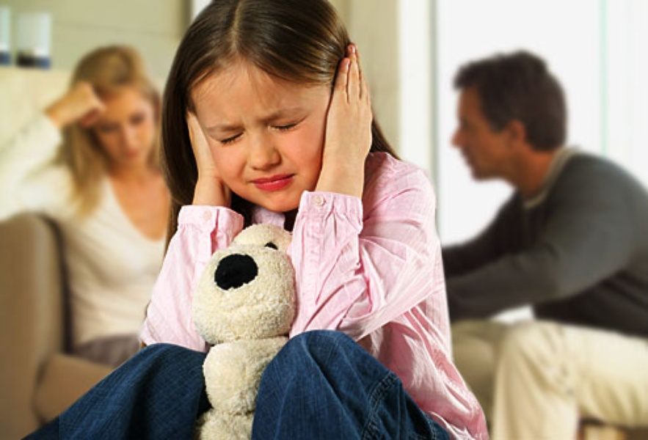
Как справиться с причинами, которые приводят к нарушению психологической безопасности в семье?

Slide 8
1.Это взаимоотношение родителей.
-Ребенок - плод взаимоотношений родителей.
И любовь родителей друг к другу - это его
жизненная основа, основа его уверенности в
себе, в своей ценности.
-Родители не должны ссориться и выяснять
отношения на глазах у детей.
-Личный пример родителей.

Slide 9
2.Создание безопасного климата в семье.
-Атмосфера безопасности обеспечивается
гармоничным сочетанием твердости и
мягкости, труда и отдыха, необходимо
поощрять и хвалить детей – для развития
адекватной самооценки.
-Дом, где ребенок чувствует, что ему рады, что он
вызывает интерес, что его уважают, его переживания
разделены, и он играет определенную нужную и
важную роль, всегда будет притягивать его и
поддерживать его уверенность в себе

Slide 10
3.Эффективное общение с детьми
-У детей существует колоссальная потребность в родителях. Важно уделять время ребенку, проявлять интерес к жизни ребенка.
-Выслушивать детей предельно внимательно, о чем бы они ни говорили. Рассказывает значит доверяет. Важно не потерять этого доверия.

Slide 11
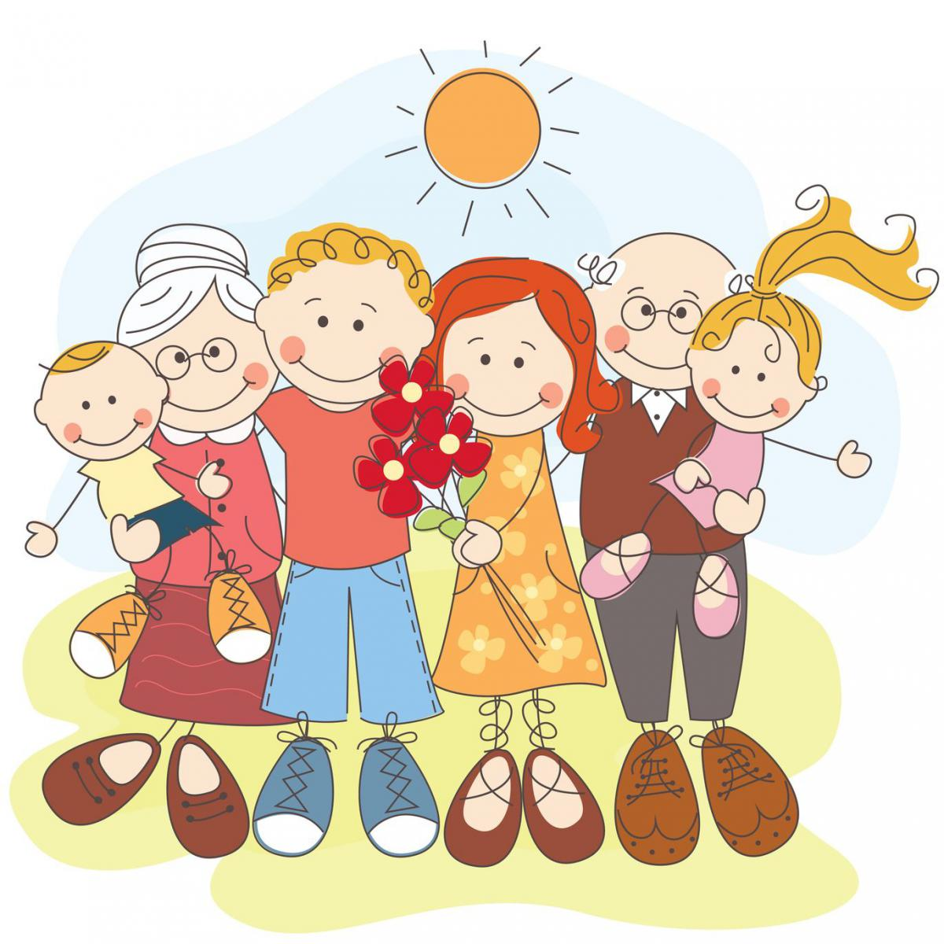
Ничего не стоит родителям так дешево и не ценится так дорого, как психологическое благополучие своих детей, а в ее основе лежит безусловное искреннее принятие своего ребенка.

Slide 12
Спасибо за внимание!

